Slide 1
Стояли как солдаты. Юные ленинградцы на фронтах Великой войны
Презентация подготовлена учителем начальных классов Осмаченко Е.В.

Slide 2
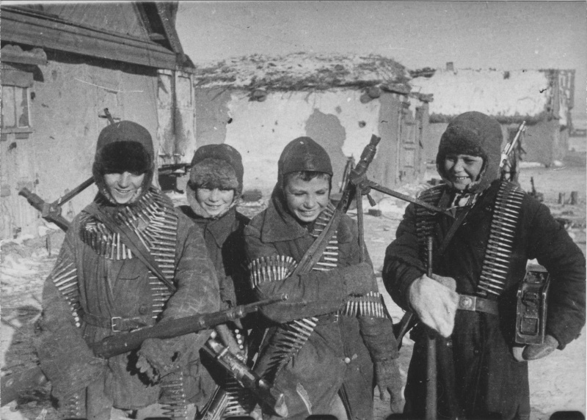

Slide 3
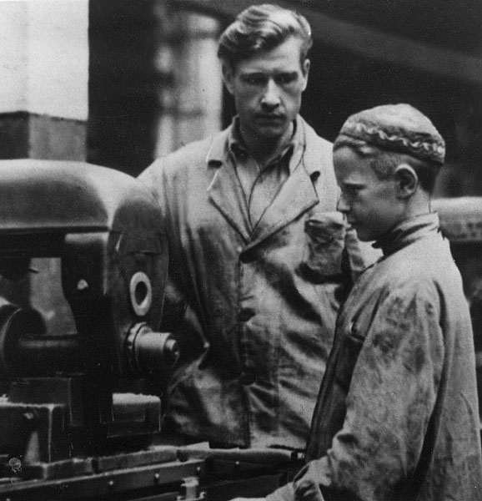
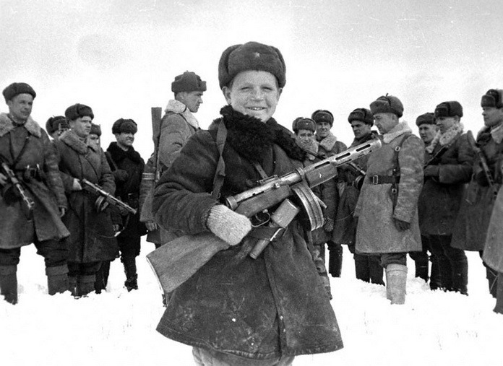
Подвиг детей в годы войны

Slide 4
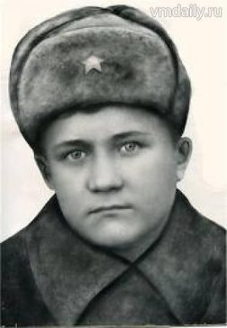
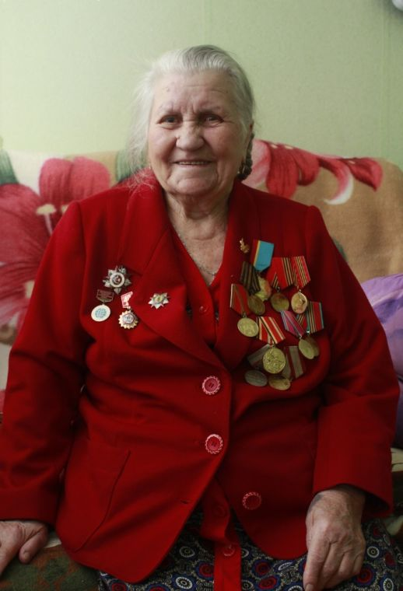
Надежда Афанасьева

Slide 5
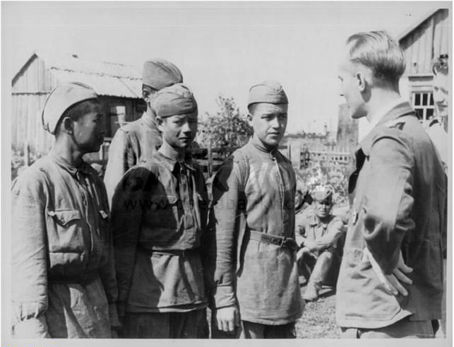

Slide 6
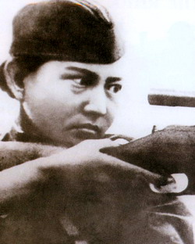
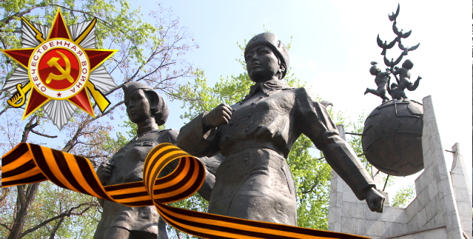
Алия Молдагулова
Памятник Алие Молдагуловой в столице Казахстана, Астане.

Slide 7
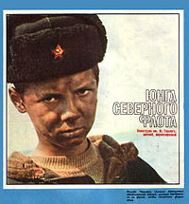
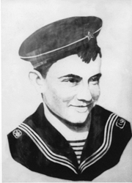
Александр Ковалёв

Slide 8
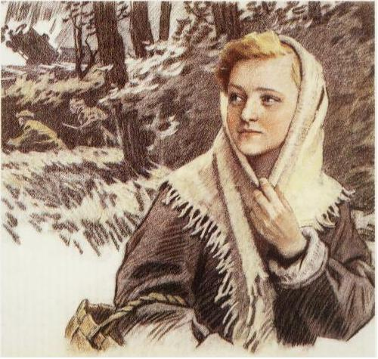
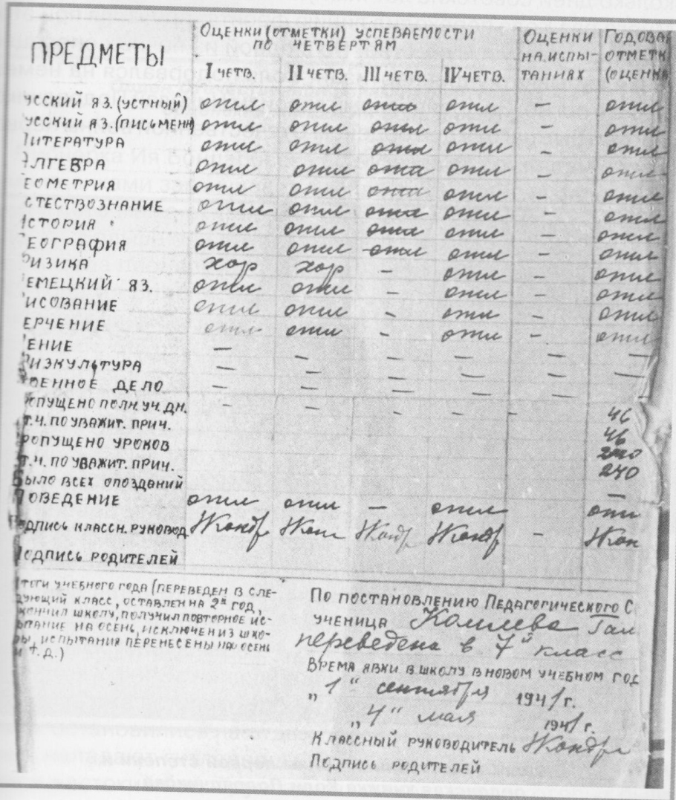
Галина Комлева
Табель успеваемости Гали Комлевой за 6-й класс

Slide 9
